Slide 1
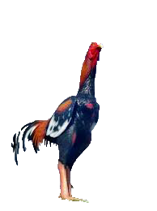
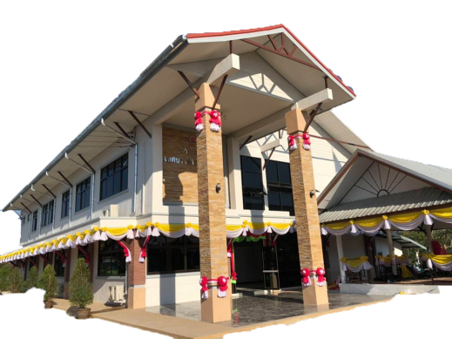
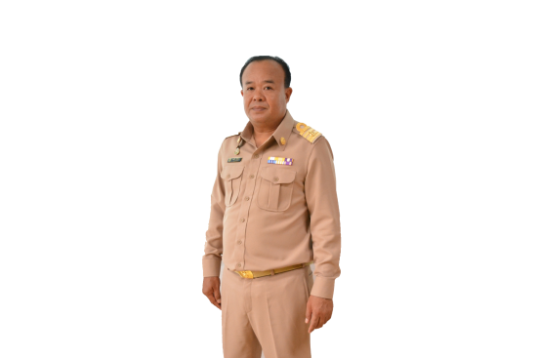
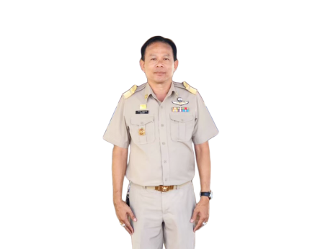
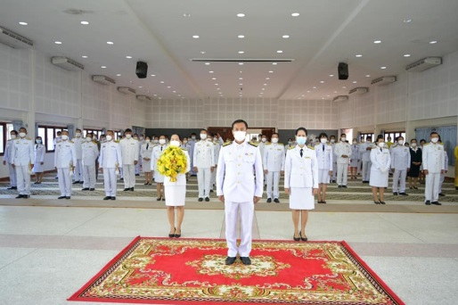
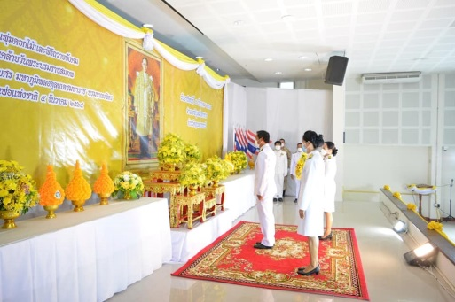
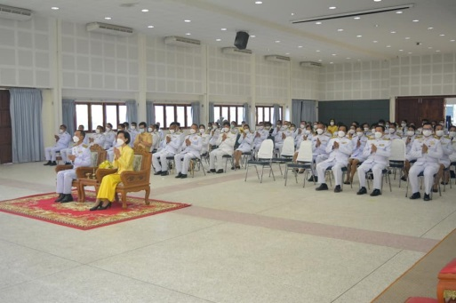
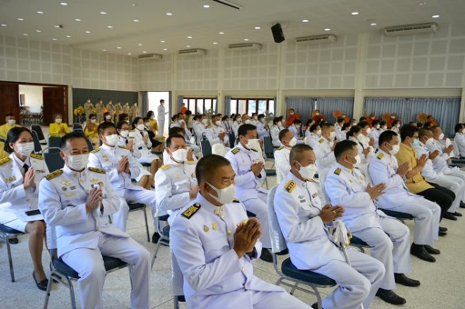
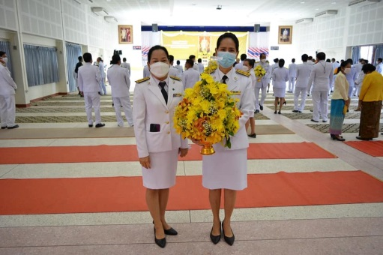
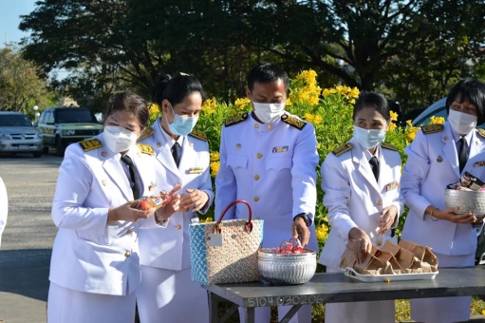
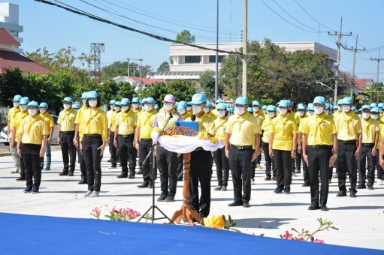
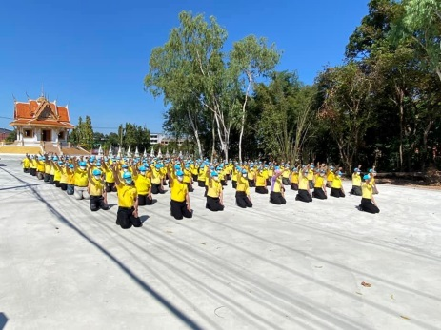
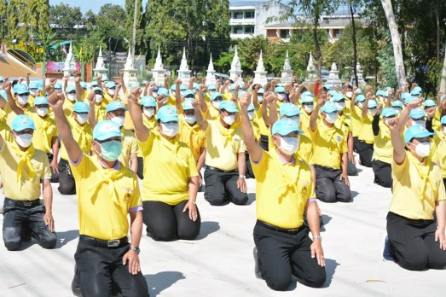
จดหมายข่าว
เทศบาลตำบลกุดชมภู
นายอภิชาติ เศรษฐมาตย์
ปลัดเทศบาลตำบลกุดชมภู
ปีที่ 15 ฉบับที่ 12/2564 เดือน ธันวาคม
นายมนตรี ศรีคำภา
นายกเทศมนตรีตำบลกุดชมภู
วันที่ 5 ธันวาคม 2564 เวลา 06.30 น. นายยงยุตย์ คำก้อน รองนายกเทศมนตรีตำบลกุดชมภู พร้อมเจ้าหน้าที่เทศบาลตำบล
กุดชมภู ร่วมกิจกรรมเนื่องในวันคล้ายวันพระบรมราชสมภพ พระบาทสมเด็จพระบรมชนกาธิเบศร มหาภูมิพลอดุลยเดชมหาราช บรมนาถบพิตร วันชาติและวันพ่อแห่งชาติ ณ หอประชุมอำเภอพิบูลมังสาหาร จังหวัดอุบลราชธานี
วันที่ 5 ธันวาคม 2564 เวลา 10.00 น. นายสรกฤต เฮ้าบ้านอ้วน เลขานุการนายเทศมนตรีตำบลกุดชมภู พร้อมเจ้าหน้าที่เทศบาลตำบลกุดชมภู ร่วมกิจกรรม “จิตอาสาพัฒนาศาสนสถาน” เนื่องในวันคล้ายวันพระบรมราชนสมภพ พระบาทสมเด็จพระบรมชนกาธิเบศร มหาภูมิพลอดุลยเดชมหาราช บรมนาถบพิตร วันชาติและวันพ่อแห่งชาติ ณ บริเวณศาลหลักเมืองอำเภอพิบูลมังสาหาร ตำบลพิบูล อำเภอพิบูลมังสาหาร จังหวัดอุบลราชธานี

Slide 2
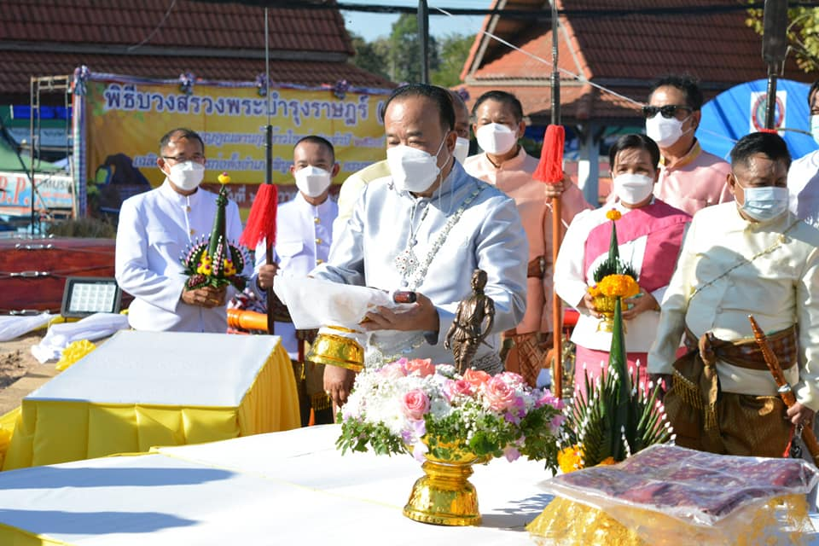
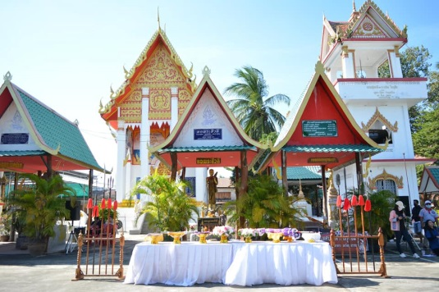
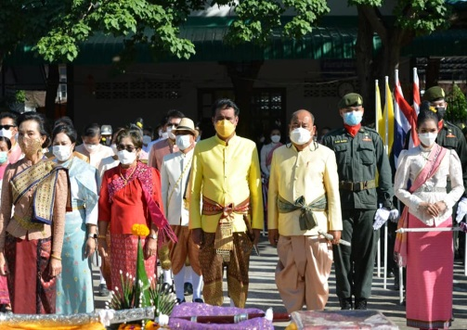
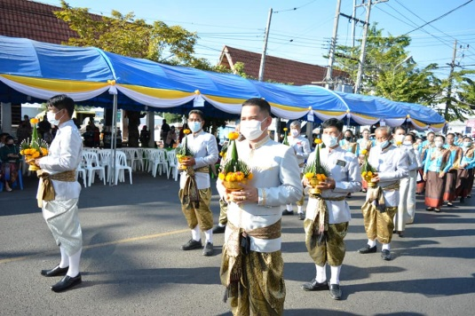
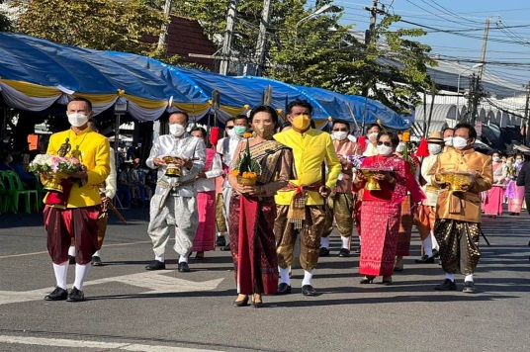
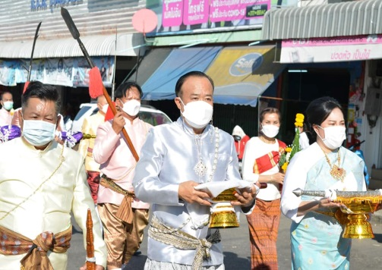
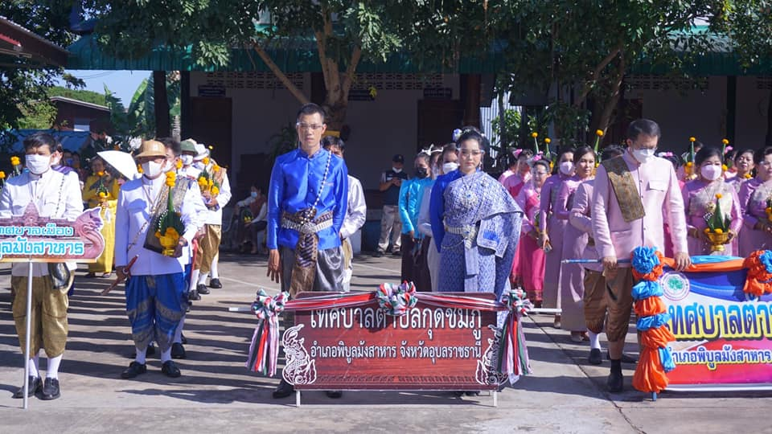
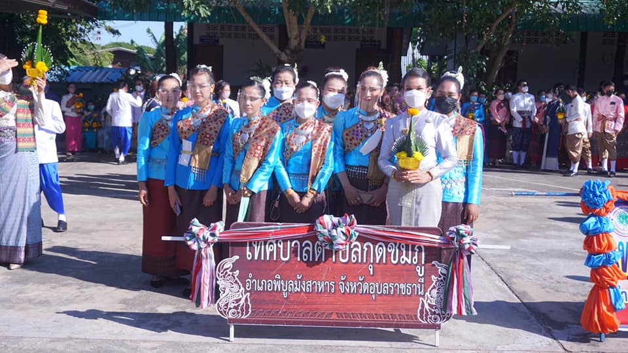
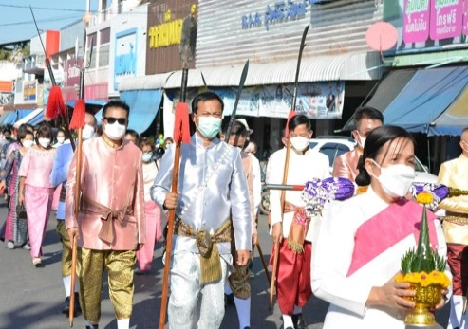
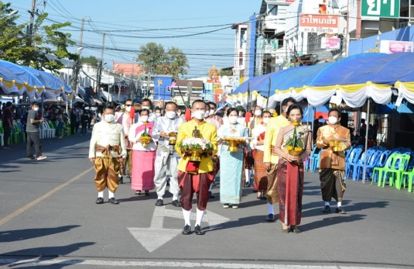
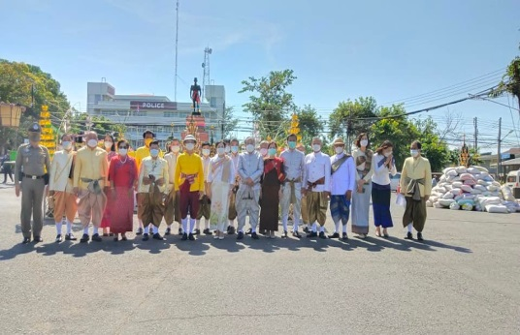
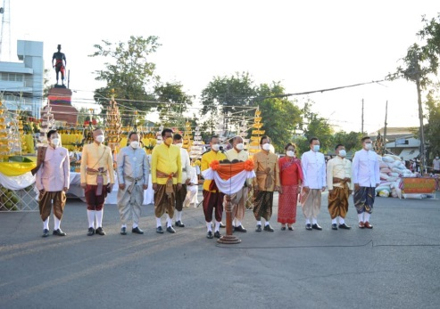
จดหมายข่าว
เทศบาลตำบลกุดชมภู
นายอภิชาติ เศรษฐมาตย์
ปลัดเทศบาลตำบลกุดชมภู
ปีที่ 15 ฉบับที่ 12/2564 เดือนธันวาคม
นายมนตรี ศรีคำภา
นายกเทศมนตรีตำบลกุดชมภู
วันที่ 6 ธันวาคม 2564. นายมนตรี ศรีคำภา นายกเทศมนตรีตำบลกุดชมภู พร้อมผู้บริหารเทศบาลตำบลกุดชมภู สมาชิกสภาเทศบาลฯ พนักงานเจ้าหน้าที่เทศบาลตำบลกุดชมภู ร่วมพิธีบวงสรวงพระบำรุงราษฎร์ ( จูมมณี) และบุญคูณลานกุ้มข้าวใหญ่ ประจำปี 2564 เฉลิมฉลองผู้ก่อตั้งอำเภอพิบูลมังสาหาร ครบ 158 ปี ณ ลานอนุสาวรีย์พระบำรุงราษฎร์ ( จูมมณี) อำเภอพิบูลมังสาหาร จังหวัดอุบลราชธานี

Slide 3
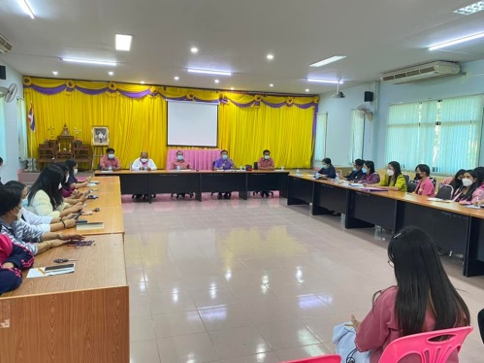
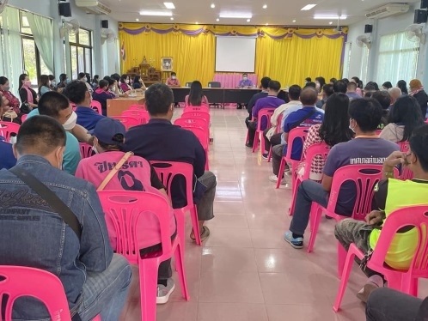
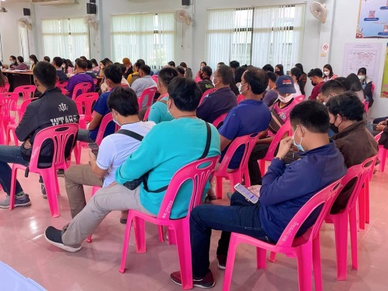
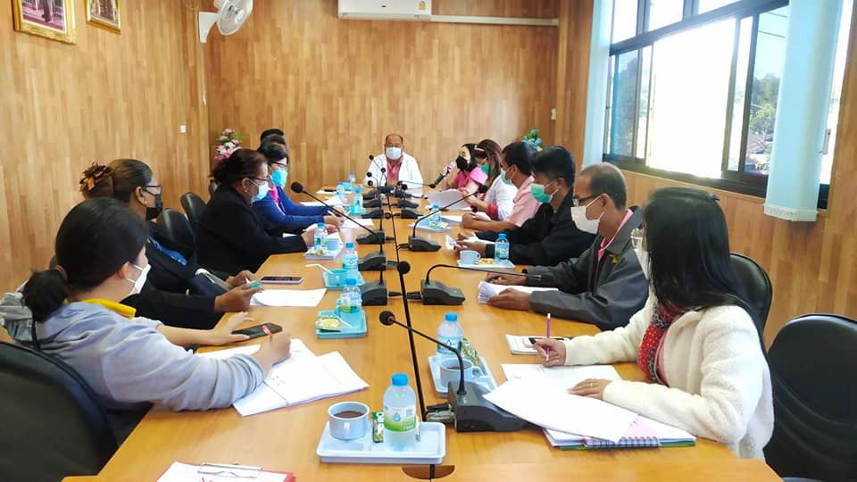
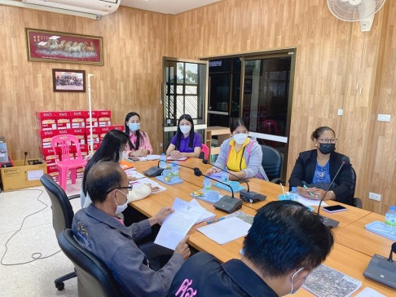
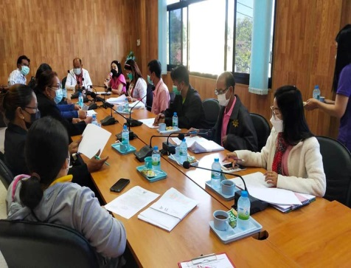
จดหมายข่าว
เทศบาลตำบลกุดชมภู
นายอภิชาติ เศรษฐมาตย์
ปลัดเทศบาลตำบลกุดชมภู
ปีที่ 15 ฉบับที่ 12/2564 เดือน ธันวาคม
นายมนตรี ศรีคำภา
นายกเทศมนตรีตำบลกุดชมภู
วันที่ 7 ธันวาคม 2564 เวลา 13.40 น. นายมนตรี ศรีคำภา นายกเทศมนตรีตำบลกุดชมภู พร้อมคณะผู้บริหารเทศบาลฯ
นายอภิชาติ เศรษฐมาตย์ ปลัดเทศบาลเทศบาลตำบลกุชมภู ประชุมประจำเดือน ธันวาคม 2564 เพื่อประชุมข้อราชการต่างๆ ในการปฏิบัติราชการของเจ้าหน้าที่เทศบาล เพื่อการให้บริการประชาชนได้อย่าง รวดเร็ว และให้นโยบายต่างๆเพื่อพัฒนาการปฏิบัติงานให้มีประสิทธิภาพและประสิทธิผลมากยิ่งขึ้นไป
วันที่ 14 ธันวาคม 2564 เวลา 10.00 น. นายประสงค์ แพทย์เพียร ที่ปรึกษานายกเทศมนตรีตำบลกุดชมภู นายทรงพล ลาภเย็น กำนันตำบลกุดชมภู นางวริศรา โพธิ์งาม หัวหน้าสำนักปลัดเทศบาล นางยุคนธร ทรารมย์ หัวหน้าฝ่ายปกครอง พร้อมเจ้าหน้าที่เทศบาล ผู้นำชุมชน หมู่ที่ 1 , 2 , 8 , 12 ,14 ,16 ร่วมกับเทศบาลเมืองพิบูลมังสาหาร ประชุมรับฟังความคิดเห็นและประชาสัมพันธ์โครงการบริหารจัดการขยะมูลฝอยชุมชน โดยการแปรรูปเป็นพลังงานไฟฟ้าระบบปิดแบบ Waste to Energy (WTE) ณ ห้องประชุมเทศบาลตําบลกุดชมภู จังหวัดอุบลราชธานี

Slide 4
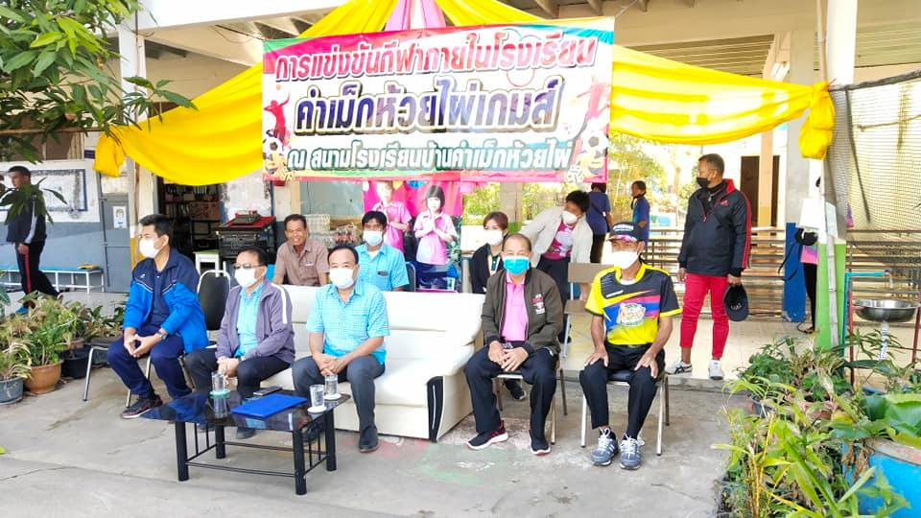
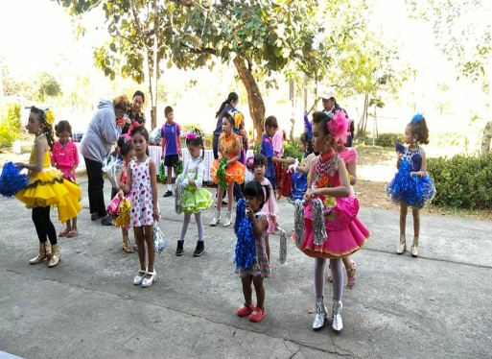
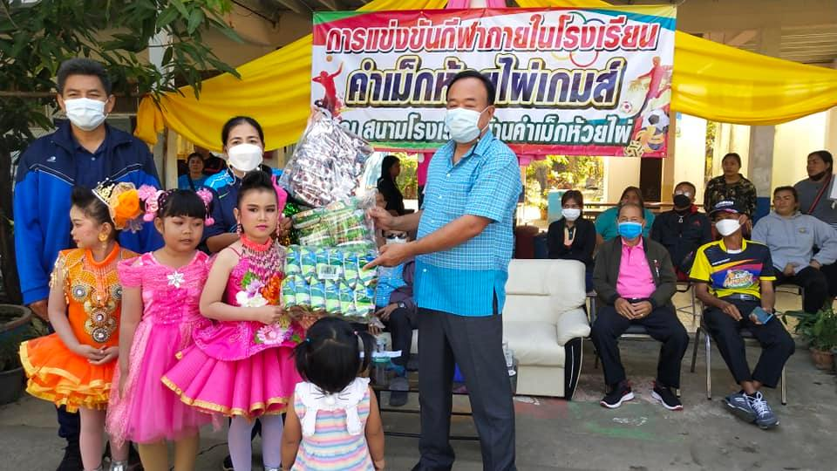
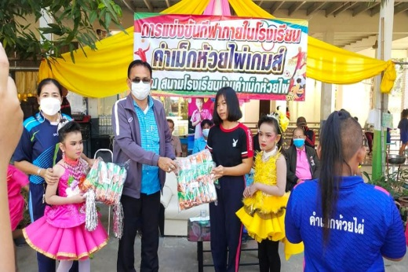
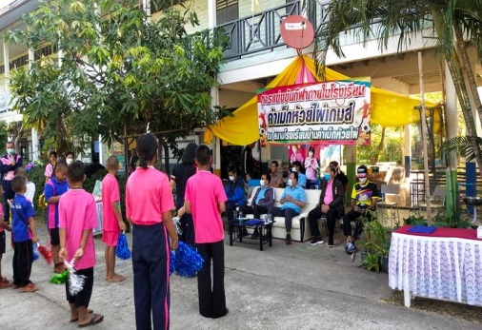
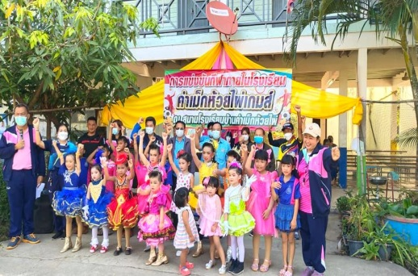
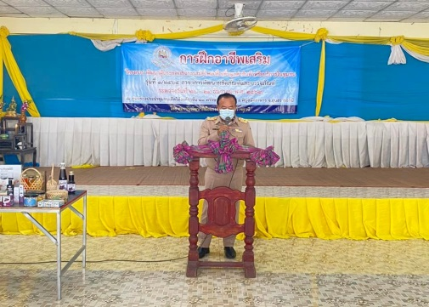
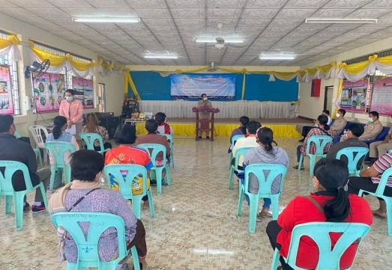
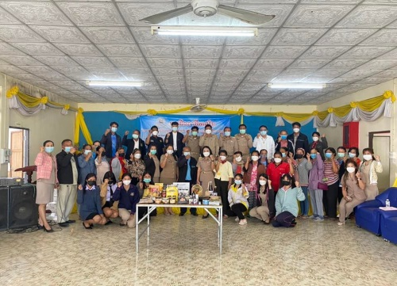
จดหมายข่าว
เทศบาลตำบลกุดชมภู
นายอภิชาติ เศรษฐมาตย์
ปลัดเทศบาลตำบลกุดชมภู
ปีที่ 15 ฉบับที่ 12/2564 เดือน ธันวาคม
นายมนตรี ศรีคำภา
นายกเทศมนตรีตำบลกุดชมภู
วันที่ 16 ธันวาคม 2564. เวลา 08.30 น. นายมนตรี ศรีคำภา นายกเทศมนตรีตำบลกุดชมภู เป็นประธานเปิดการแข่งขันกีฬาภายในโรงเรียนคำเม็กห้วยไผ่ พร้อมทั้งนายสรกฤต เฮ้าบ้านอ้วน เลขานุการนายกเทศมนตรี นายอภิชาติ เศรษฐมาตย์ ปลัดเทศบาลตําบลกุดชมภู สมาชิกสภาเทศบาลตำบลชมภูร่วมกิจกรรมในครั้งนี้ด้วย ณ โรงเรียนบ้านคำเม็กห้วยไผ่
อำเภอพิบูลมังสาหาร จังหวัดอุบลราชธานี
วันที่ 20 ธันวาคม 2564 เวลา 09.00 น. นายมนตรี ศรีคำภา นายกเทศมนตรีตำบลกุดชมภู เป็นประธานในพิธีเปิดการฝึกอาชีพเสริมโครงการพัฒนาผู้ประกอบกิจการสมัยใหม่เพื่อเพิ่มมูลค่าสินค้าหรือบริการในชุมชน รุ่นที่1/2565 สาขาพัฒนา ผลิตภัณฑ์และบรรจุภัณฑ์ ระหว่างวันที่ 20-24 ธันวาคม 2564 พร้อมด้วยคณะผู้บริหาร สมาชิกสภาเทศบาลตำบลกุดชมภู และพนักงานเจ้าหน้าที่เทศบาลตำบลกุดชมภู ณ ศูนย์ช่างประจำชุมชนเทิดไท้องค์ราชัน 80 พรรษา ตำบลกุดชมภู อำเภอพิบูลมังสาหาร จังหวัดอุบลราชธานี

Slide 5
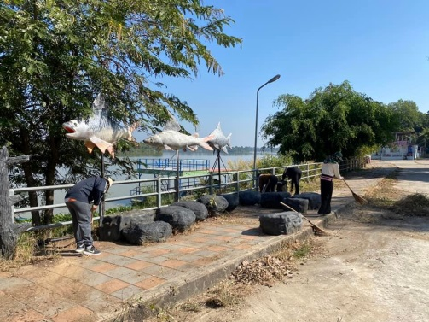
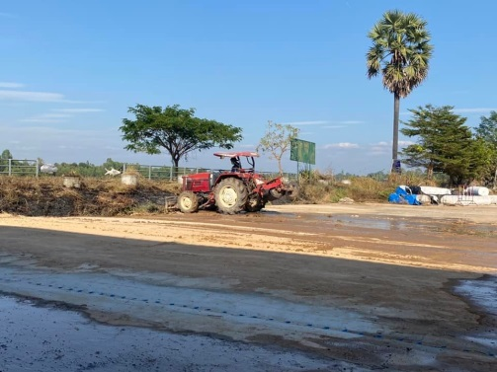
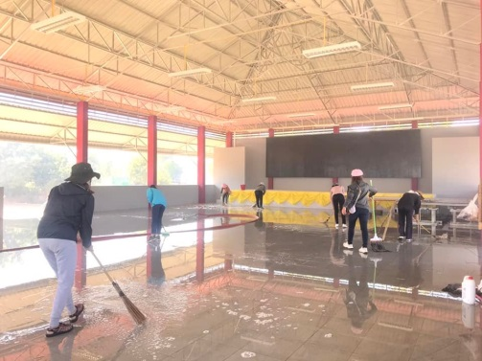
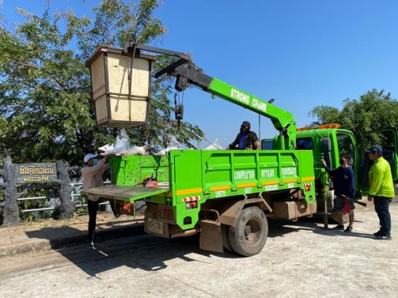
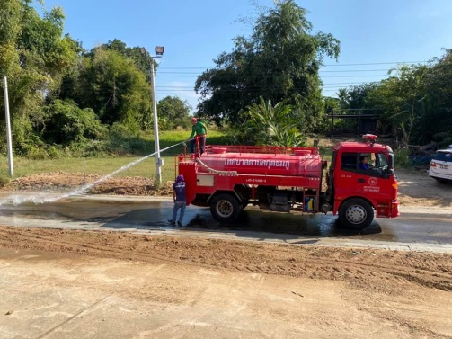
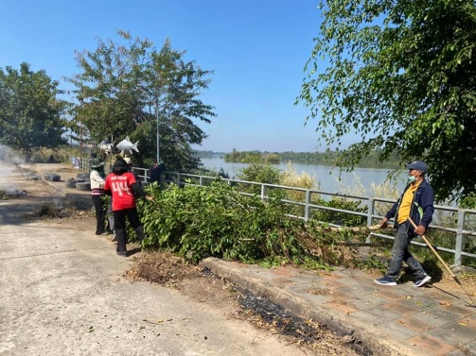
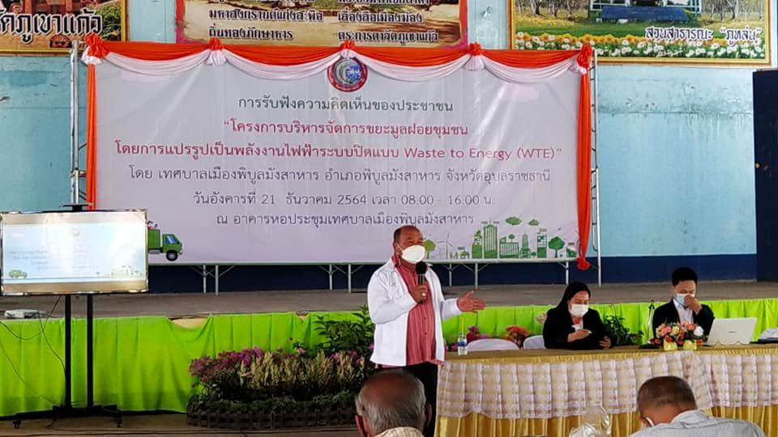
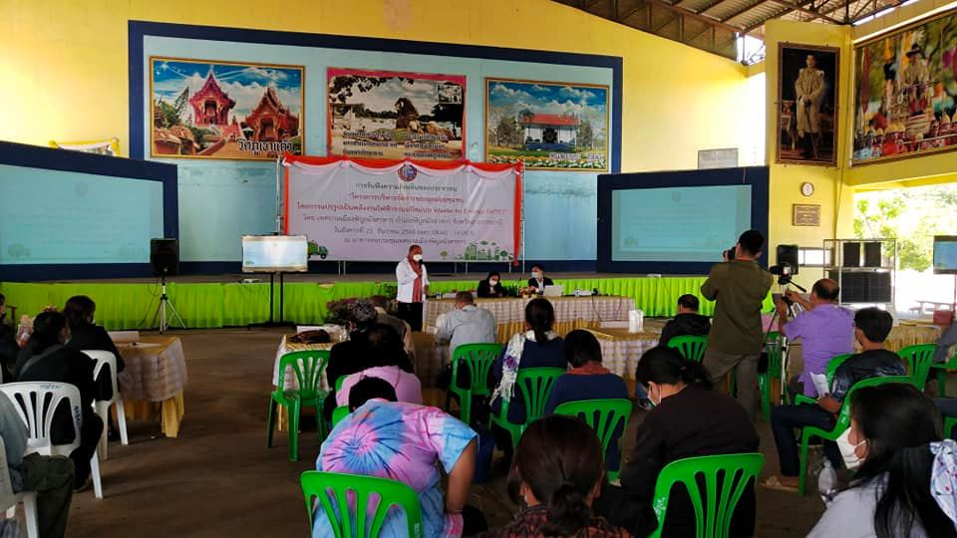
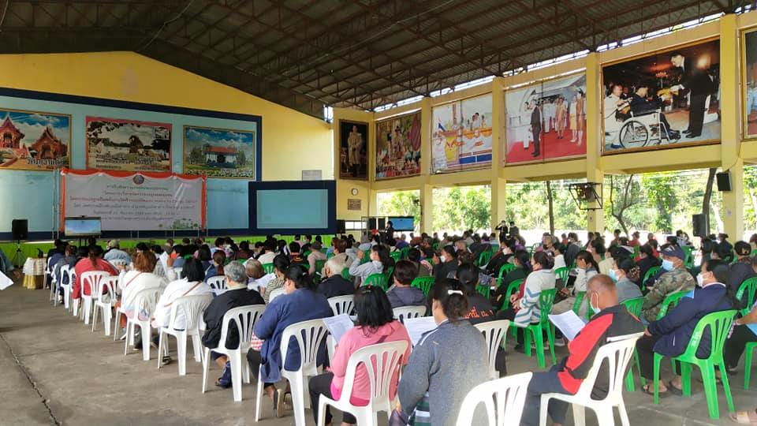
จดหมายข่าว
เทศบาลตำบลกุดชมภู
นายอภิชาติ เศรษฐมาตย์
ปลัดเทศบาลตำบลกุดชมภู
ปีที่ 15 ฉบับที่ 12/2564 เดือน ธันวาคม
นายมนตรี ศรีคำภา
นายกเทศมนตรีตำบลกุดชมภู
วันที่ 21 ธันวาคม 2564 เวลา 09:30 น .นายมนตรี ศรีคำภา นายกเทศมนตรีตำบลกุดชมภู พร้อมด้วยคณะผู้บริหารเทศบาลตำบล
กุดชมภู สมาชิกสภาเทศบาลฯ กำนันฯผู้ใหญ่บ้าน พนักงาน จ้าหน้าที่ เทศบาลตำบลกุดชมภู ร่วมทำความสะอาดอาคารศูนย์
วัฒนธรรมตำบลกุดชมภู ถนน เขื่อนริมตลิ่ง จุดแลนมาร์ค ตัดกิ่งไม้ ที่กีดขวางทางจราจร เพื่อความสวยงาม ปลอดภัยและเพื่อ
ต้อนรับนักท่องเที่ยว และประชาชนในพื้นที่ จุดชมวิวบ้านดอนสำราญตำบลกุดชมภู อำเภอพิบูลมังสาหาร จังหวัดอุบลราชธานี
วันที่ 21 ธันวาคม 2564 เวลา 08.00 น. นายประสงค์ แพทย์เพียร ที่ปรึกษานานกเทศมนตรีตำบลกุดชมภู ร่วมโครงการบริหารจัดการขยะมูลฝอยชุมชนโดยการแปรรูปเป็นพลังไฟฟ้าระบบปิดแบบ Waste. to Energy. ( WTE ) ณ เทศบาลเมืองพิบูลมังสาหาร
อำเภอพิบูลมังสาหาร จังหวัดอุบลราชธานี

Slide 6
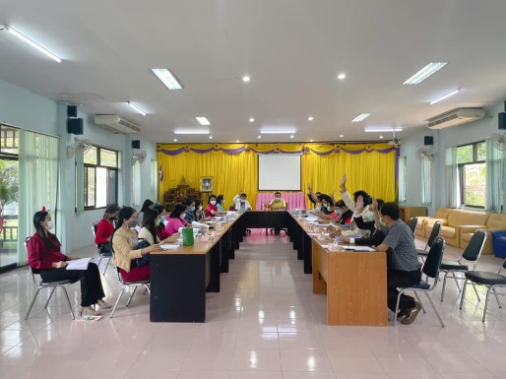
จดหมายข่าว
เทศบาลตำบลกุดชมภู
นายอภิชาติ เศรษฐมาตย์
ปลัดเทศบาลตำบลกุดชมภู
ปีที่ 15 ฉบับที่ 12/2564 เดือน ธันวาคม
นายมนตรี ศรีคำภา
นายกเทศมนตรีตำบลกุดชมภู
วันที่ 24 ธันวาคม 2564 เวลา 13.00 น. นายมนตรี ศรีคำภา นายกเทศมนตรีตำบลกุดชมภู เป็นประธานในการประชุมกองทุนหลักประกันสุขภาพในระดับท้องถิ่นหรือพื้นที่เทศบาลตำบลกุดชมภู อำเภอพิบูลมังสาหาร จังหวัดอุบลราชธานี
ณ ห้องประชุมเทศบาลตำบลกุดชมภู อำเภอพิบูลมังสาหาร จังหวัดอุบลราชธานี
วันที่ 27 ธันวาคม 2564 เวลา 09:30 น. นายมนตรี ศรีคำภา นายกเทศมนตรีตำบลกุดชมภู พร้อมด้วยคณะผู้บริหาร ฯ เทศบาลตำบลกุดชมภู สมาชิกสภาเทศบาลฯ กำนันฯผู้ใหญ่บ้าน พนักงาน เจ้าหน้าที่ เทศบาลตำบลกุดชมภู ร่วมกันตัดกิ่งไม้ที่กีดขวางทางจราจร ทำความสะอาด เพื่อความสวยงาม ปลอดภัยและเพื่อต้อนรับนักท่องเที่ยว และประชาชนในพื้นที่ เส้นหลังโรงเรียนบ้านโชคอำนวยถึงสถานที่ท่องเที่ยวแก่งปั้งไฟ ตำบลกุดชมภู อำเภอพิบูลมังสาหาร จังหวัดอุบลราชธานี

Slide 7
จดหมายข่าว
เทศบาลตำบลกุดชมภู
นายอภิชาติ เศรษฐมาตย์
ปลัดเทศบาลตำบลกุดชมภู
ปีที่ 15 ฉบับที่ 12/2564 เดือน ธันวาคม
นายมนตรี ศรีคำภา
นายกเทศมนตรีตำบลกุดชมภู
วันที่ 28 ธันวาคม 2564 เวลา 09.30 น. ประชุมคณะกรรมการติดตามและประเมินผลแผนพัฒนาเทศบาลตำบลกุดชมภู ครั้งที่ 2 ประจำปี 2564 ณ ห้องประชมเทศบาลตำบลกุดชมภู อำเภอพิบูลมังสาหาร จังหวัดอุบลราชธานี
วันที่ 29 ธันวาคม 2564 เวลา 09.30 น. นายอดิศักดิ์ สาธิสุข ประธานสภาเทศบาลตำบลกุดชมภู ได้เปิดการประชุมสภาเทศบาลตำบลกุดชมภู สมัยประชุมสามัญประจำปี สมัยที่สี่ ครั้งที่หนึ่ง ประจำปี 2564 โดยมีสมาชิกสภาเทศบาลตำบลกุดชมภูครบองค์ประชุม โดยมีนายมนตรี ศรีคำภา นายกเทศมนตรีตำบลกุดชมภู พร้อมด้วยคณะผู้บริหารฯ หัวหน้าส่วนราชการ ผู้สนใจผู้เข้าร่วม
รับฟัง โดยมีระเบียบวาระการประชุม 6 วาระ ณ ห้องประชุมเทศบาลตำบลกุดชมภู อำเภอพิบูลมังสาหาร จังหวัดอุบลราชธานี

Slide 8
จดหมายข่าว
เทศบาลตำบลกุดชมภู
นายอภิชาติ เศรษฐมาตย์
ปลัดเทศบาลตำบลกุดชมภู
ปีที่ 15 ฉบับที่ 12/2564 เดือน ธันวาคม
นายมนตรี ศรีคำภา
นายกเทศมนตรีตำบลกุดชมภู
วันที่ 30 ธันวาคม 2564 เวลา 15.30 น. นายมนตรี ศรีคำภา นายกเทศมนตรีตำบลกุดชมภู พร้อมด้วยคณะผู้บริหาร
นายอภิชาติ เศรษฐมาตย์ ปลัดเทศบาลตำบลกุดชมภู นายทรงพล ลาภเย็น กำนันตำบลกุดชมภู พร้อมพนักงาน เจ้าหน้าที่เทศบาลตำบลกุดชมภู ตรวจเยี่ยมจุดตรวจ/จุดสกัด และบริการประชาชนช่วงเทศกาลปีใหม่ 2565 ณ จุดบริเวณโรงเรียนบ้านยอดดอนชี และ หน้าโรงเรียนบ้านแก่งเจริญ อำเภอพิบูลมังสาหาร จังหวัดอุบลราชธานี

